Slide 1
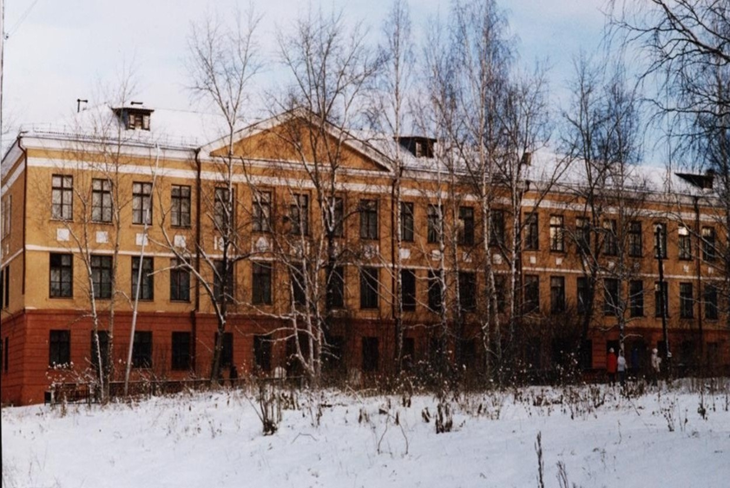
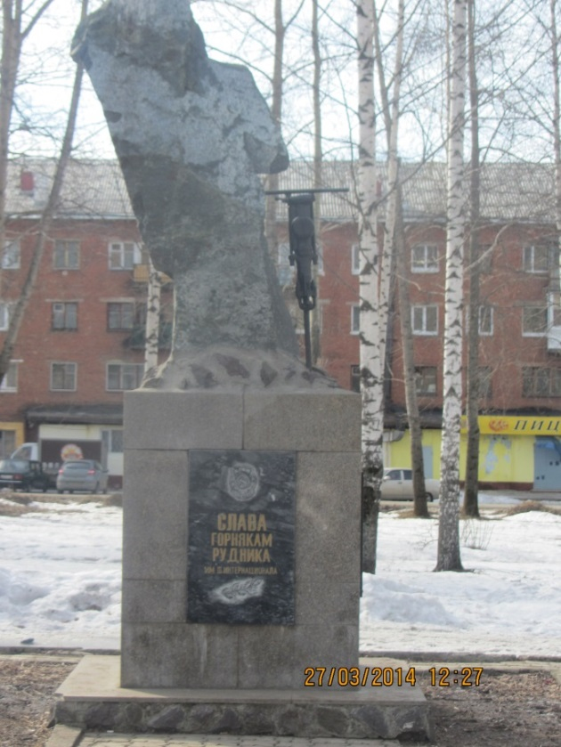
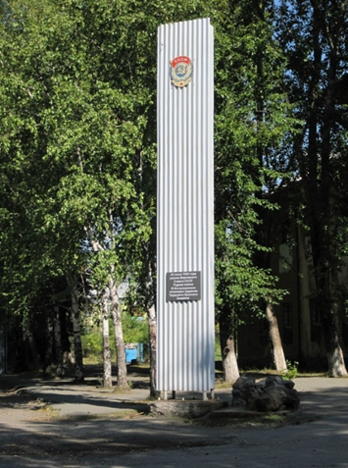
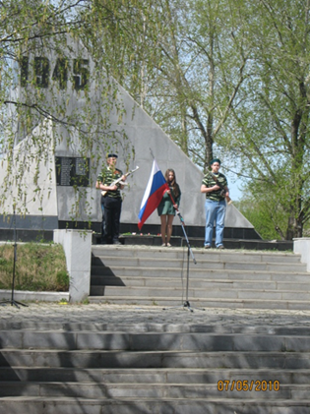
Подвиг горняков «Рудника имени III Интернационала»
Автор: Буркова Александра
ученица 9А класса
Руководитель: Одегова Г.Н.
учитель истории 1 категории

Slide 2
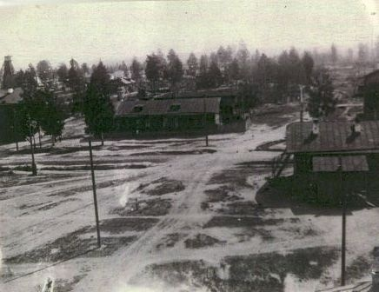
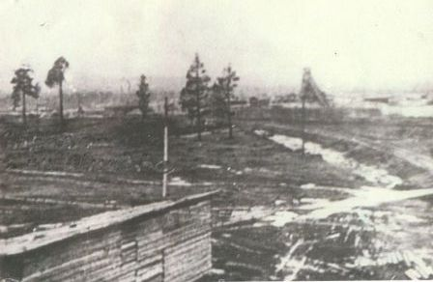
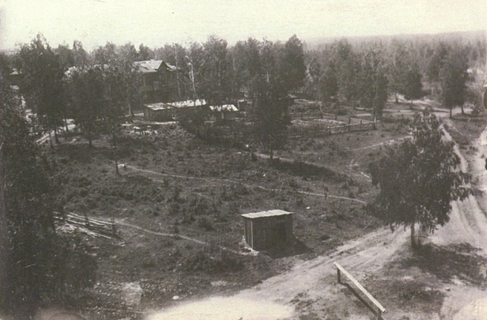
Богатейшее месторождение медно – цинковых и серных руд, справедливо названное «Жемчужиной Урала», было открыто в 1906 г.
В 1927г. была заложена первая шахта «Уралмедь», было образовано рудоуправление, которому присвоено наименование «Рудник имени III Интернационала. ». Неподалёку рос и развивался рабочий поселок
Первая шахта «Уралмедь»

Slide 3
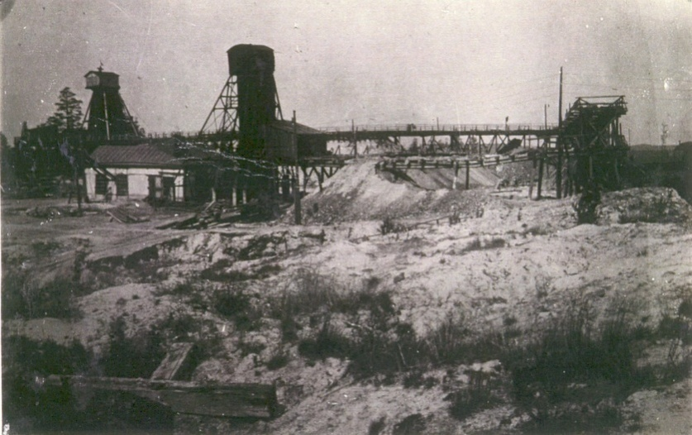
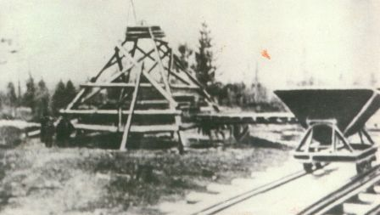
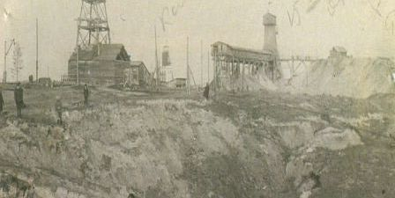
Открывались новые шахты, из года в год рудник наращивал добычу руды, совершенствовал производство, обустраивал посёлок своих рабочих.
1934г.- заложена шахта «Капитальная»
1930г. – заложена шахта имени Шмидта
1932г.- заложена шахта
имени XV годовщины Октября

Slide 4
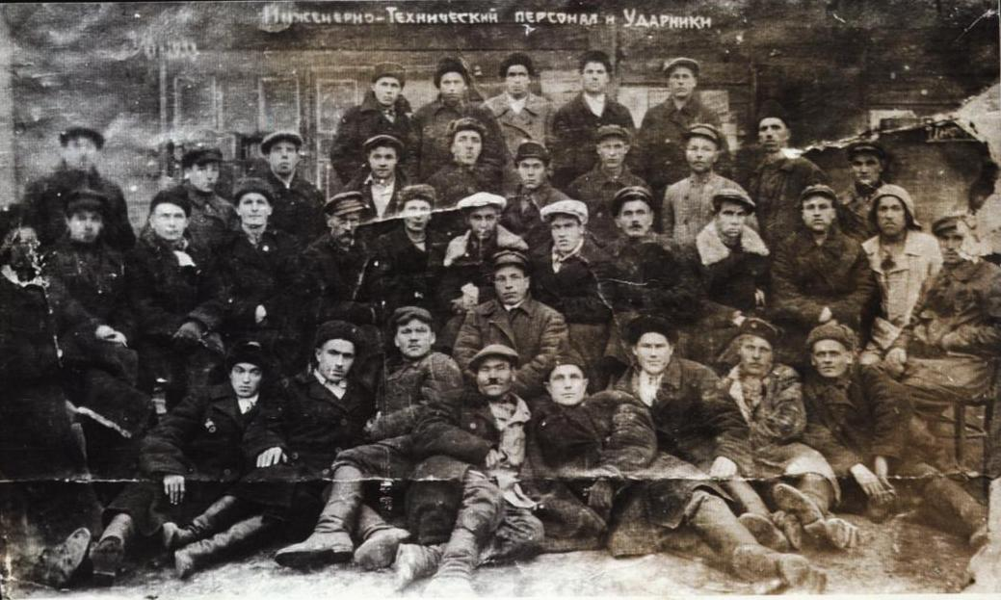
Когда на руднике стало известно о нападении фашистов на нашу страну, на всех шахтах состоялись митинги, где горняки заявили: «Каждый из нас готов сменить отбойный молоток на винтовку, а тот, кто останется на шахте, будет работать за троих. Мы дадим стране столько меди, сколько она от нас её потребует…» («Тагильский рабочий» 24 июня 1941)

Slide 5
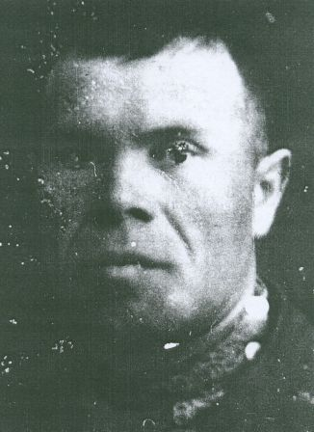
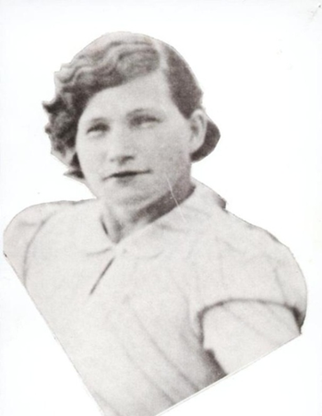
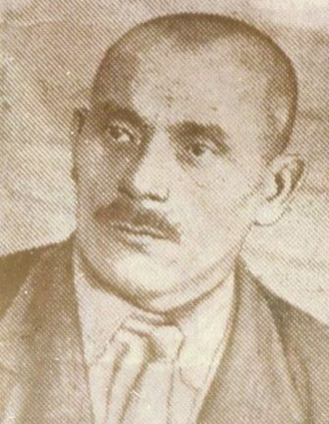
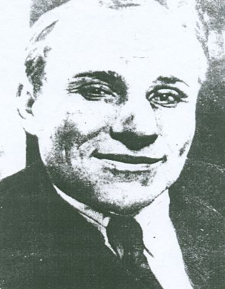
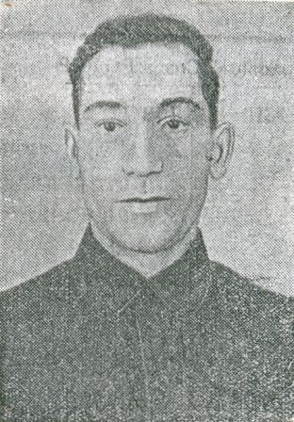
Начались годы тяжелого труда. Люди сутки и более не выходили из шахты. Работали по 11-12 часов, без выходных и отпусков, выполняли норму за 2-3, а такие как Байназар Надоршин – за 10-12 человек. Соревновались между собой шахты, бригады, горняки. Они постоянно наращивали производственные показатели, перевыполняли задания по качеству руды.
Байназар
Надоршин
Первая бурильщица страны- Раиса Никитина
Полозков И.Г.
Шатунов Яков
Колеснев Н.С.

Slide 6
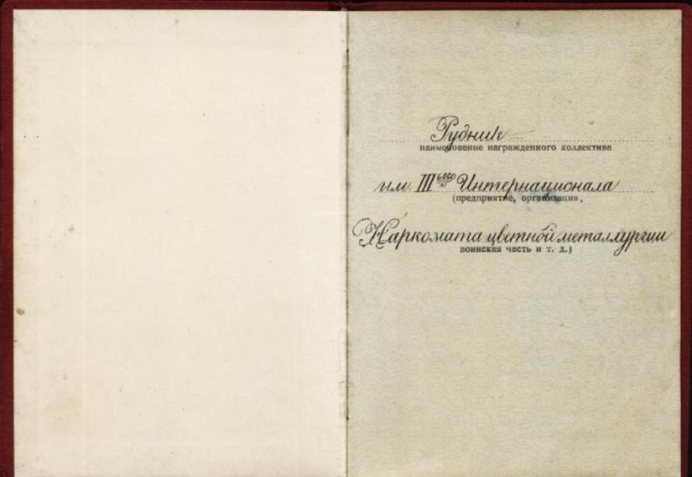
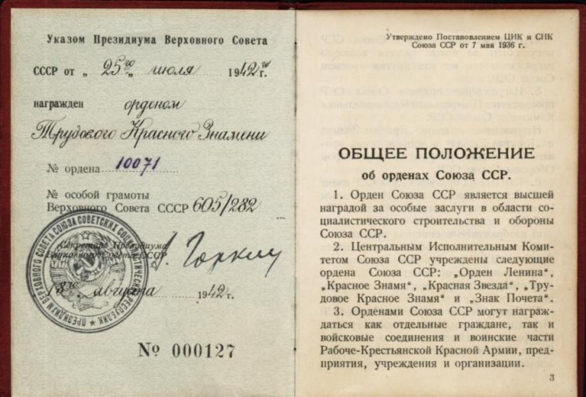
За образцовое выполнение задания Правительства по добыче медной руды, рудник имени III Интернационала первым среди предприятий
Н-Тагила и первым в СССР среди предприятий наркомата цветной металлургии, Указом Президиума Верховного Совета СССР был награжден орденом Трудового Красного Знамени 25 июля 1942г.

Slide 7
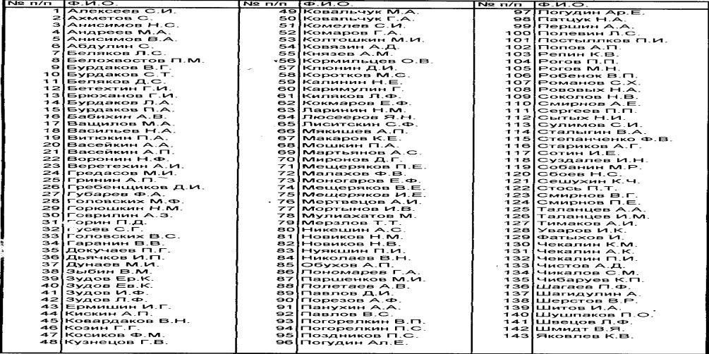
В военкомате был приказ – работников медной промышленности на фронт не брать (всем в шахте дали «бронь»). Но более 600 рабочих и жителей нашего рудника обратились с просьбой направить их на передовую… 130 из них не вернулись, сложив свои головы в боях с фашистскими захватчиками.

Slide 8
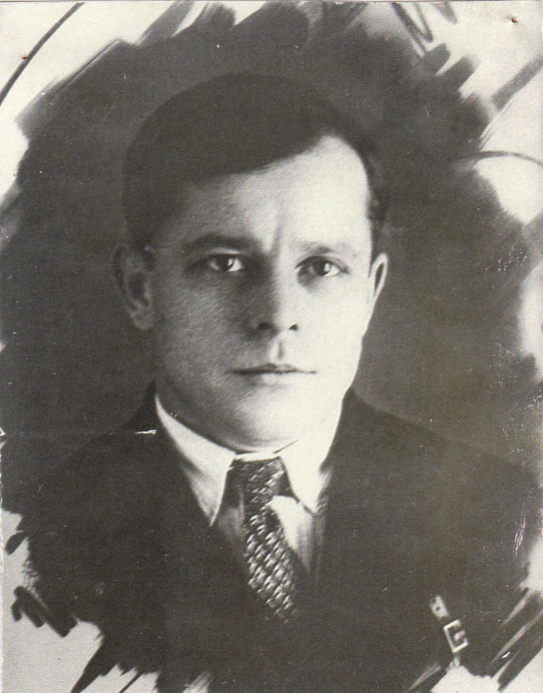
В числе первых ушли на фронт и погибли смертью храбрых начальник смены Я. С. Борисов, прораб ОКСа М. И. Гредасов, забоищик В. Лакшинский, начальник А. м. Мандзюк, мастер А. Р, Мешаев (погиб в звании полковника), парторг шахты им. О. Ю. Шмидта П И Постыляков, профорг шахты Шмидта в. К. Салазников, парторг шахты им XV годовщины Октября В. В. Швецов и многие другие.
Ушли на фронт добровольцами - секретарь парткома Г. Саломатин, председатель рудкома и парторг шахты «Капитальная» Л. С. Никешин, главный инженер шахты «Капитальная» Н. Ф. Воронин. Среди комсомольцев первым ушел на фронт т. Кораблев.
Воронин Н.Ф. – главный инженер шахты «Капитальная». Ушел на фронт добровольцем.
Погиб в июне 1944г.

Slide 9
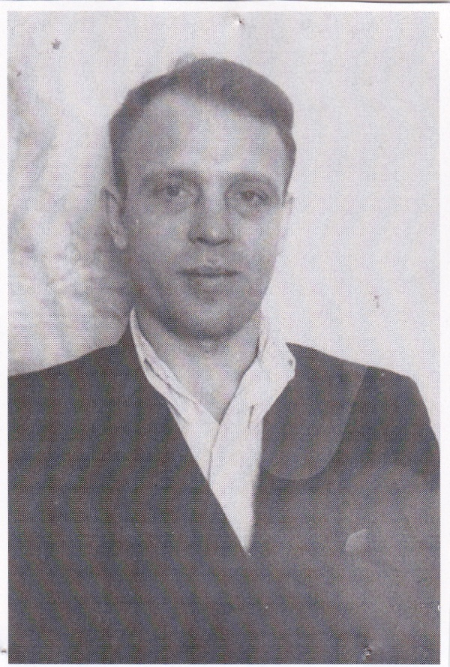
Горюшкин Николай Николаевич. Призван в армию в 1940 году. Служил в Хабаровске. Во время Великой Отечественной войны был связистом 110 полка. Участвовал в обороне г. Москвы. Был контужен, дважды ранен. Демобилизован после тяжёлого ранения в октябре 1943г. Работал электриком в ОКСе рудника.

Slide 10
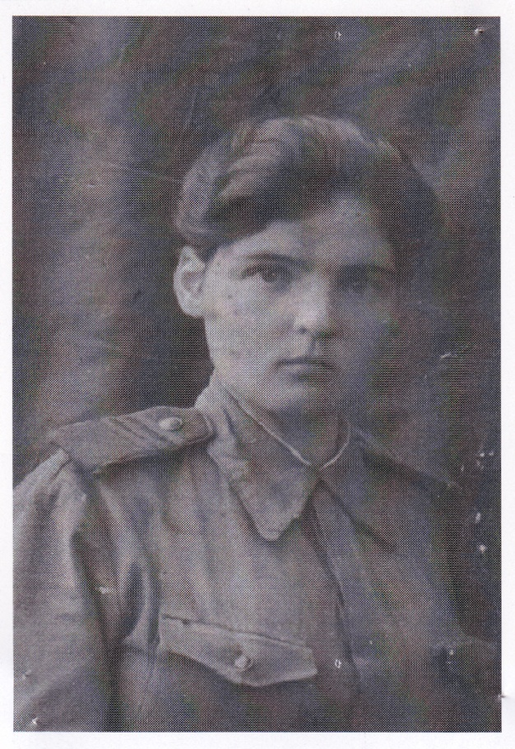
Главатских Анна Гавриловна. Родилась в 1925 году. С 1942г. и до конца войны служила в звании сержанта при штабе. Заведовала делопроизводством секретной части.

Slide 11
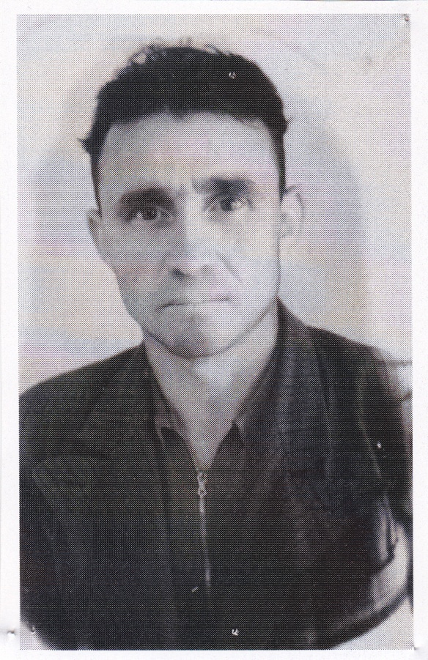
Зуб Михаил Фёдорович. Родился в 1916г.. Был призван в армию в 1937г. В 1942году участвовал в боях под Белгородом. Вернувшись в строй после ранения, сражался на территории Германии, служил в Чехословакии. После войны работал на шахте «Капитальная» забойщиком.

Slide 12
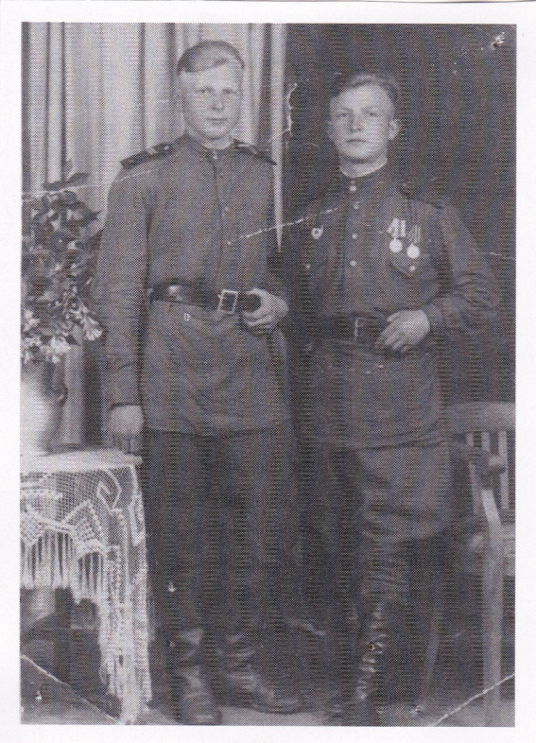
Киреев Евгений Васильевич. Неполных семнадцати лет добровольцем пошел на фронт. С начала войны и до её окончания находился в рядах Советской Армии. Участвовал в обороне Смоленска и других сёл и городов. Участвовал в освобождении Минска, Витебска. Сражался в Польше, Германии, штурмовал Берлин. Дважды был ранен. Награжден медалями «За отвагу», «За победу над Германией».

Slide 13
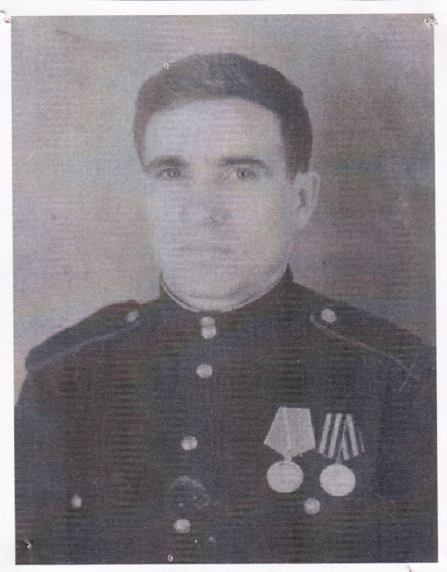
Лавров Александр Владимирович. Родился в 1914. Сражался на фронтах Великой Отечественной войны с 1942г. Участвовал в боях за Ленинград, Новгород, Псков, Вишер. Награжден медалями «За отвагу», «За боевые заслуги», «За победу над Германией». После войны служил в рядах милиции.

Slide 14
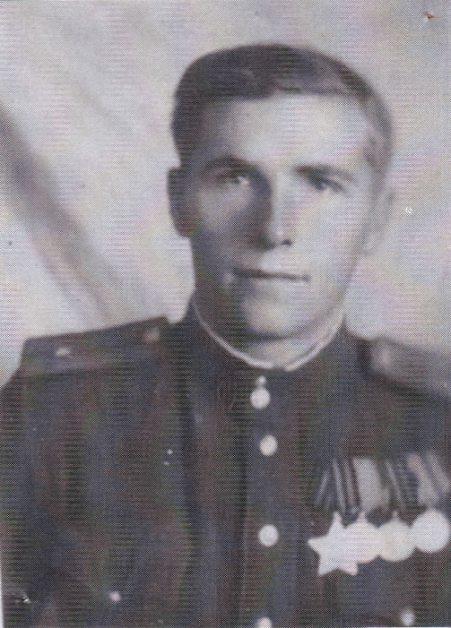
Ивлиев Василий Иванович. Родился в 1922 г. В первый год войны служил на пароходе «Производственник» штурвальным. 14 февраля 1942г. был призван в ряды Советской армии. Участвовал в боях на Карельском и Дальневосточном фронтах. Награжден орденом Славы III степени и медалями «За боевые заслуги», « За победу над Германией», «За победу над Японией», «30 лет Советской Армии и флоту» и т.д. После войны работал на шахте «Капитальная» машинистом подъёма.

Slide 15
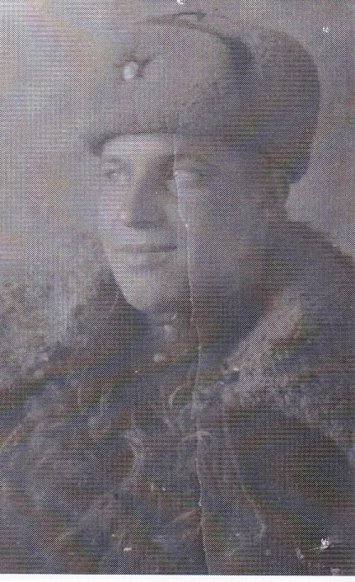
Чеписов Александр Кузьмич. Родился в 1922г. В армию призван в1942г.. Сражался в Венгрии в 103 стрелковой дивизии. Принимал участие в освобождении Китая. После войны работал на шахте «Капитальная»

Slide 16
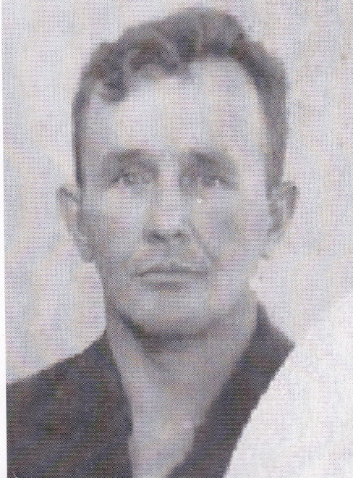
Андриянов Павел Ильич. Родился в 1925г. Семнадцати лет был призван в армию. Служил механиком на аэродромах Калининского и Волховского фронтов. В тяжёлых условиях фронта, порой под обстрелом противника готовил самолеты к боевым вылетам. Имеет медали «За боевые заслуги», «За победу над Германией», «30 лет Советской Армии и флоту». После войны работал на шахте «Капитальная».

Slide 17
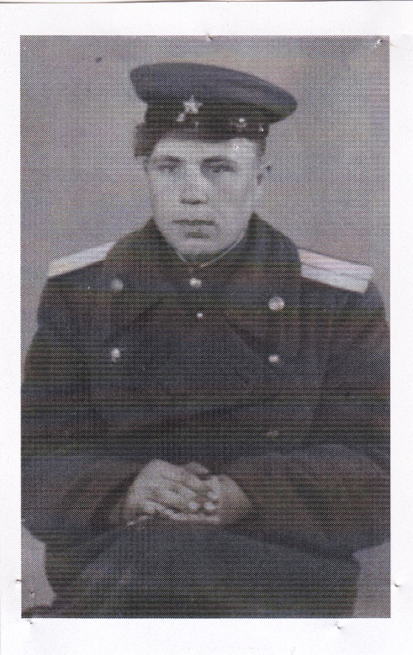
Шкляев Петр Григорьевич. Был призван в армию в ноябре 1942г. По окончании снайперской школы в качестве командира отделения участвовал в прорыве немецкой оброны на Белорусском фронте, в освобождении Польши, в боях на территории Германии. Награжден орденом Красной Звезды, медалями «За взятие Берлина», «За победу над Германией». Имеет благодарности Верховного командования за освобождение советских городов. После войны работал эксковаторщиком.

Slide 18
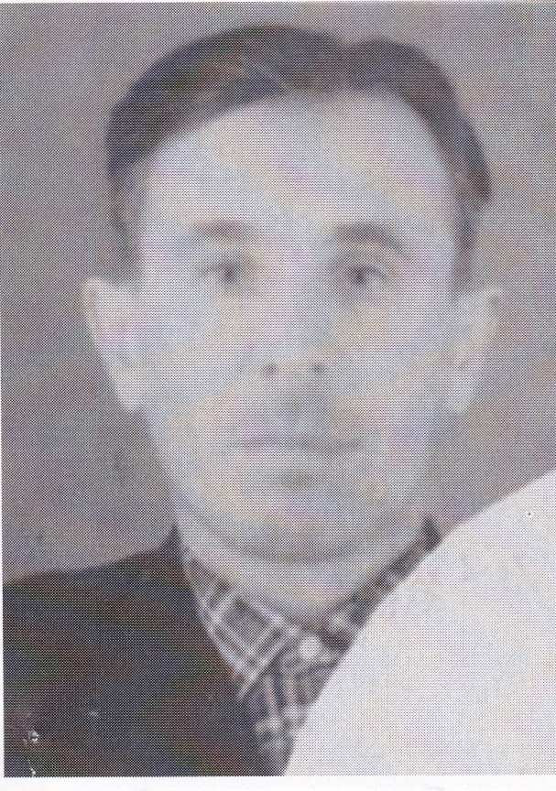
Файнов Пётр Леонтьевич. Родился в 1922г. Сражался на Сталинградском и Украинском фронтах. Принимал участие в разгроме Сталинградского котла, Корсунь-шевченковской группировки, участвовал в боях на Курской дуге. Награжден орденом Красной Звезды, орденом Славы I степени, медалью «За отвагу», «За взятие Харькова», «за взятие Минска», «За взятие Будапешта», «За взятие Праги». После войны работал в ремстрой группе.

Slide 19
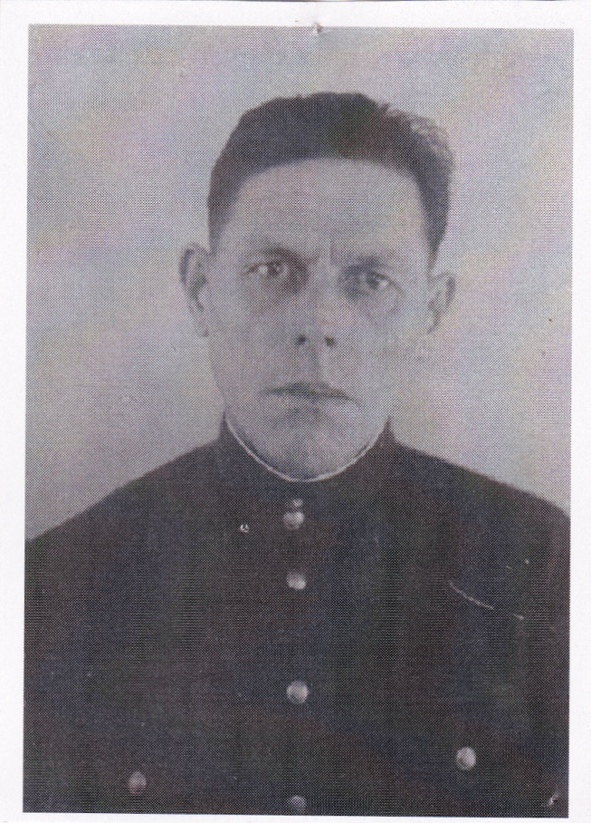
Сырцов Павел Поликарпович. Находился в рядах Советской Армии с1942 по 1945год. Служил телефонистом в пушечно- артиллерийской бригаде. Участвовал в освобождении Одессы, Кишинева, Варшавы, во взятии Кюстрина, Берлина. За восстановление связи под огнем противника на реке Одер награжден орденом Красной Звезды. Имеет медали «За отвагу», «За освобождение Варшавы», «За взятие Берлина», «За победу над Германией» Получил 4 благодарности Верховного командования. После войны работал слесарем ЖКО.

Slide 20
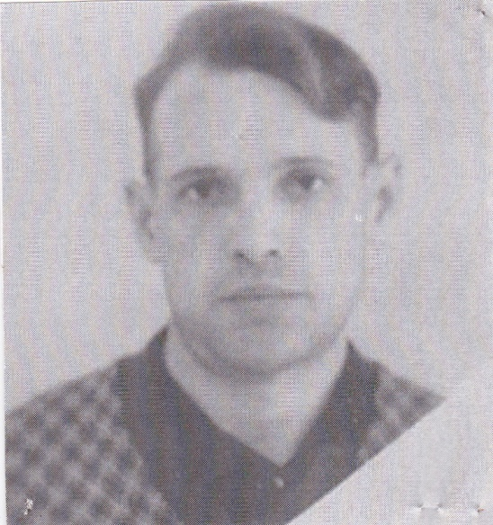
Липатов Виктор Данилович. Родился в 1920г. Участвовал в разгроме Японии. За смелость и мужество проявленные в боях, награжден медалями «За отвагу», «За победу над Японией». После войны работал на шахте «Капитальная».

Slide 21
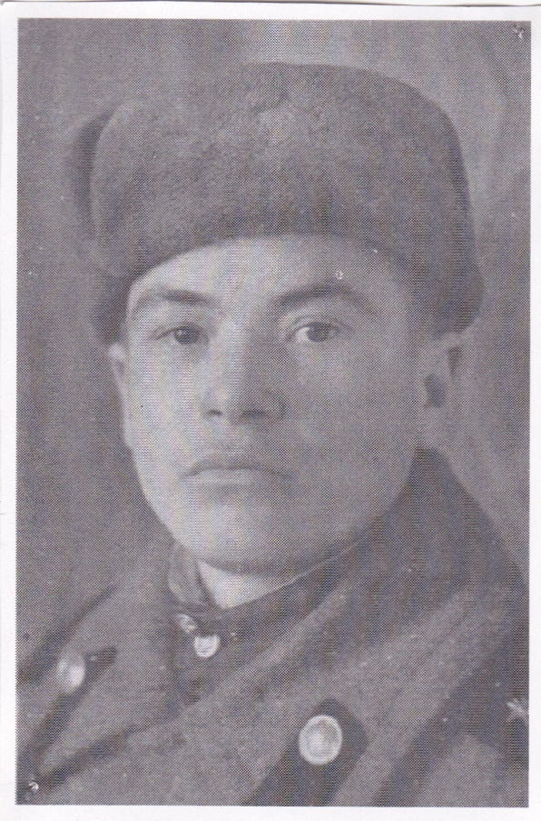
Журавлев Михаил Ефимович. Родился в 1926г. В феврале 1944г. сражался на Ленинградском фронте. Принимал участие в освобождении г.Пскова, Нарвы, Гдова. Воевал на территории Восточной Пруссии, брал г.Кёнигсберг, Тильзит, Найштеттин. В октябре 1950г. был уволен в запас. Награжден медалями «За победу над Германией», «30 лет Советской Армии и флоту» и т.д.

Slide 22
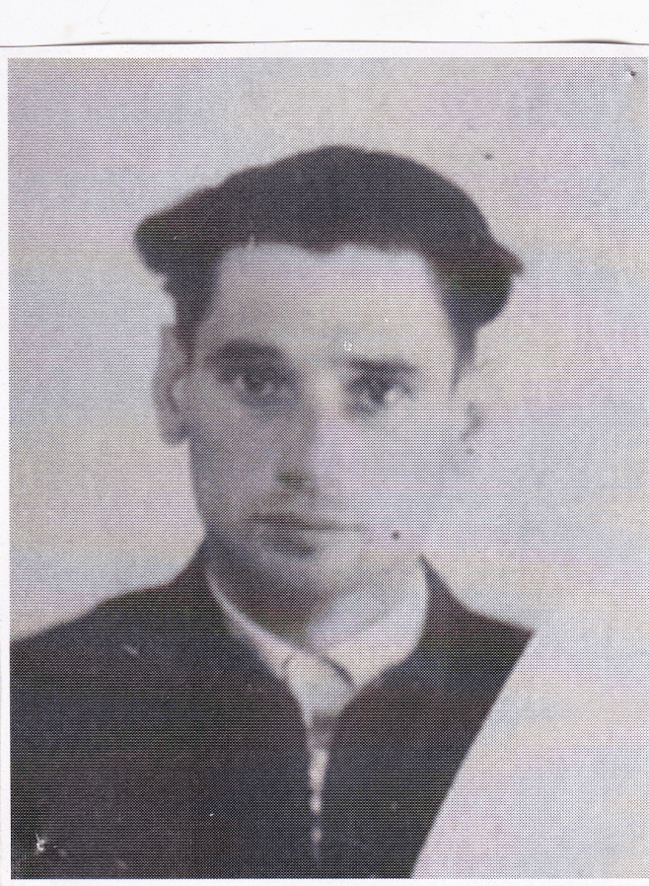
Лопатин Алексей Фёдорович. Родился в 1925г. Был призван в армию в 1944году. Сражался в Молдавии, Венгрии, Чехословакии, Австрии. Был ранен. Награжден медалью «За победу над Германией». После войны работал на центральном складе рудника.

Slide 23
Сотни участников войны были награждены боевыми медалями и орденами. Вот некоторые из них:
Орденом Красного Знамени – слесарь Махъянов, и механик Дмитриев П.С.
Орденом Отечественной войны первой и второй степени и Орденом Красной Звезды — начальник транспортного цеха Дмитриев П.С., рабочий ОКСа Нургалиев Хасан, сигналист шахты «Ольховка» Фадеев Н.А.
Три ордена Красной Звезды получил машинист компрессорной станции Бухаленков В.И.
Два ордена Красной Звезды – столяр Гура А.М., электрослесарь Финадеев А.Е., бывший директор подсобного хозяйства Смирнов М.А.

Slide 24
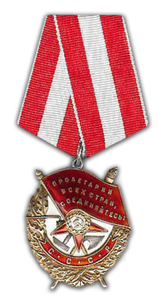
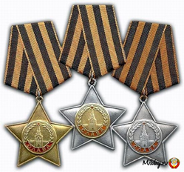
Орденом Краснои Звезды и орденом Славы бурильщик Бусыгин Г. М., орденом Краснои Звезды люковой шахты Алимов П.Е., взрывник Ивлев С.И., шофер ЛадыгинВ.П., забоищик М. С. Лобок, слесарь Ливанов А.П.,
нормировщик Новожилов Я. Е,, каменщик Петров П.И., работник рудоуправления Смольников С.Ф., контролер Павлов П.П., слесарь Финадеев В.Е., электроконтролер Чуксин М А,, слесари Леонтьев М.П. и Шляпников С.П., крепильщик Губанов В.А., сигналист Котов Н. Д., креподел Лиханов Г. П., слесарь ЖКО Монахов Г. В., шофер Лукин Н. Ф, орденом Славы II и III степени — боец ВГСЧ Фомин И. Ф орденом Славы III степени — преподаватель Главацкий Б. В., слесарь шахты «Капитальная» Мутных И. Д., инженер техснаба Мещареков М.Е., военрук школы № 24 Сафонов А.Ф.
Сотни участников войны награждены медалями «За отвагу», «За боевое отличие», за освобождение и взятие городов нашей Родины и ряда европейских стран.
Сотни участников войны были награждены медалями: «За отвагу», «За боевое отличие», за освобождение и взятие городов.

Slide 25
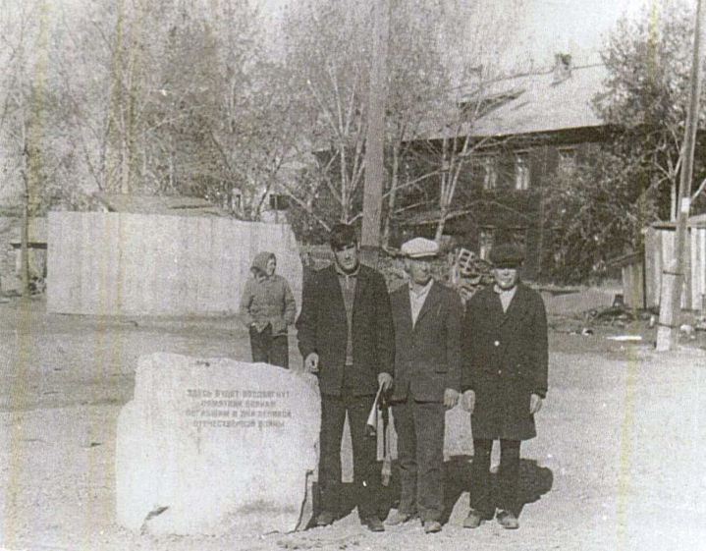
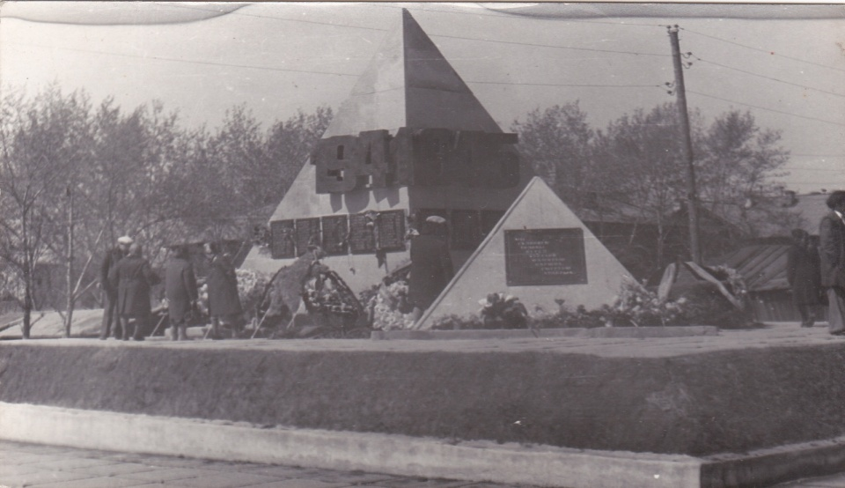
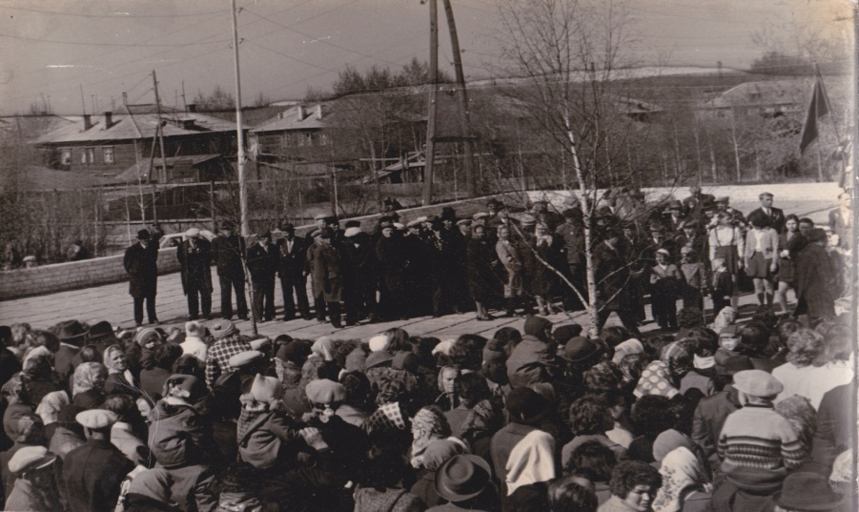
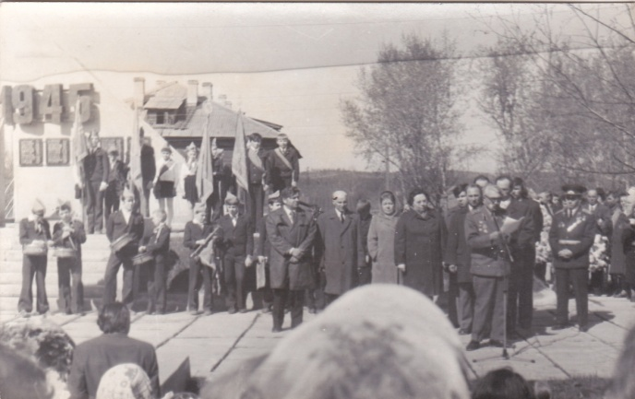
В 1974г. на средства, собранные трудящимися рудника и жителями посёлка, решено было поставить памятник горнякам, погибшим на фронтах Великой Отечественной войны. Сначала в центре посёлка установили памятный камень, а 9 Мая 1975г. Памятник был открыт.
На месте заложения памятника погибшим воинам-горнякам 1октября 1974г..

Slide 26
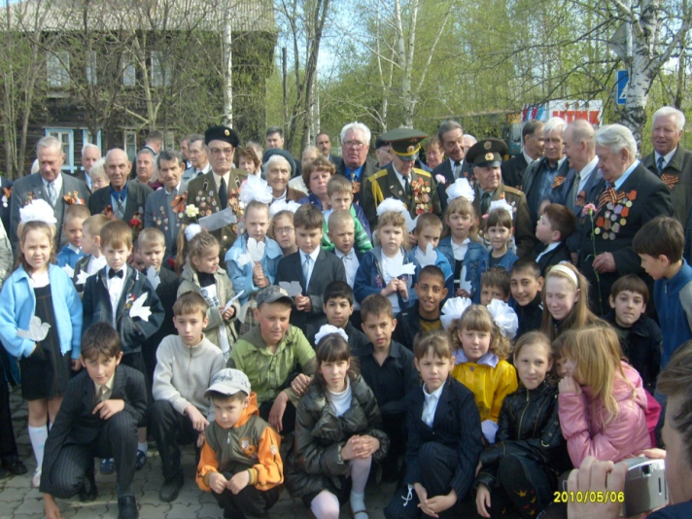
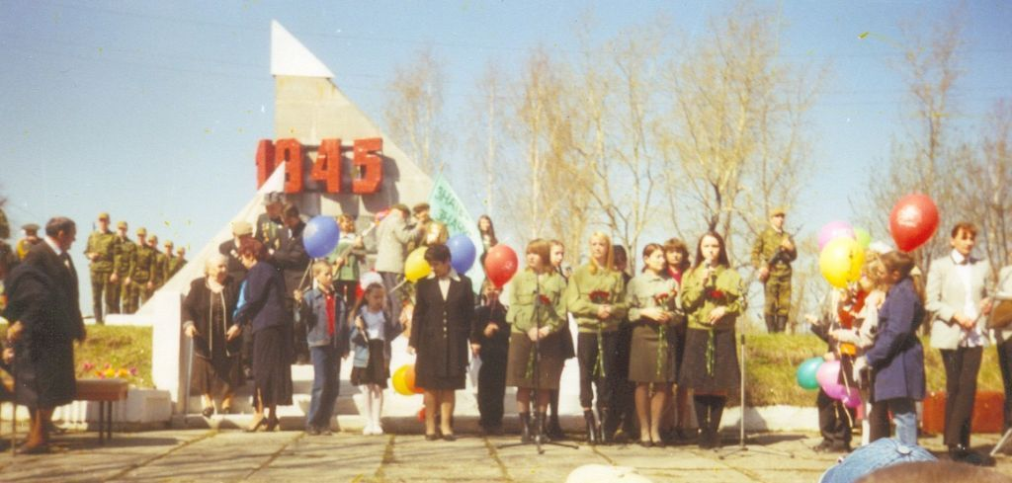
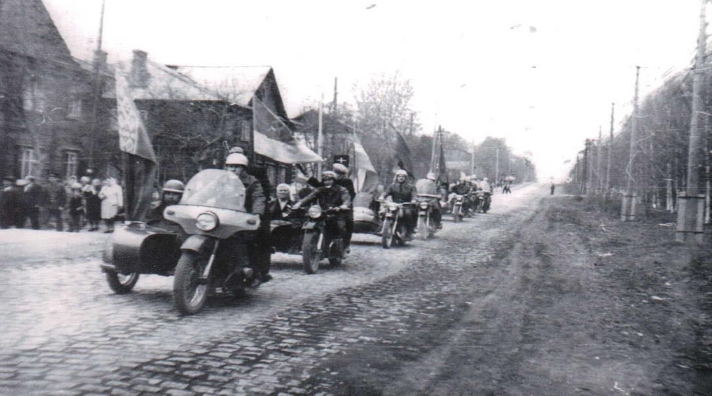
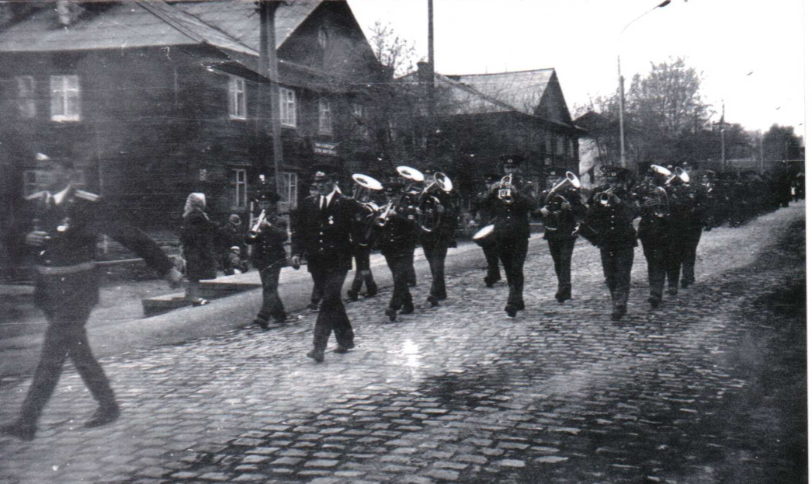
Каждый год жители рудника собираются у Мемориала, чтобы почтить память погибших и без вести пропавших горняков.
Сводный оркестр воинской части и взвод солдат направляются к месту проведения митинга.
Ветеранов войны везут к месту проведения митинга – памятнику погибшим в Великой Отечественной войне горнякам.

